Slide 1

Plexus sacral et nerf sciatique
UNIVERSITE IBN KHALDOUN TIARET
ANNEXE DE MEDECINE
ANNEE UNIVERSITAIRE 2023 -2024
Dr BENYAHIA.S
SPECIALISTE EN ANATOMIE GENERALE

Slide 2
Objectif pédagogique :
Connaitre la constitution du plexus sacral.
Connaitre son trajet et ses rapports .
Connaitre ses branches collatérales et terminale et territoires d’innervations.

Slide 3
:plan
I-Introduction
Le plexus sacral:
-Définition
-Constitution
-Distribution
Le nerf sciatique
-Définition
-Origine, Trajet , Terminaison
-Branches collatérales
-Branches terminales IV-Territoires d’innervation

Slide 4
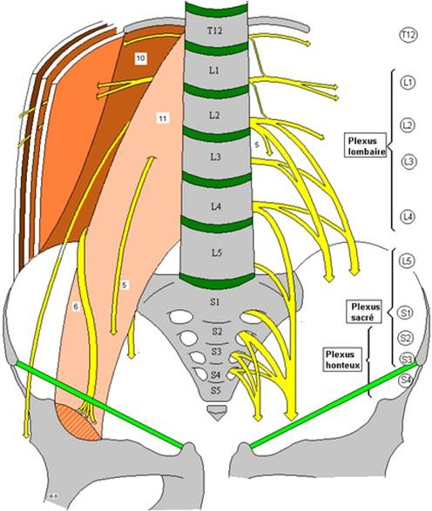

I-Introduction:
Deux plexus, lombaire et
sacral , assurent
l’innervation du membre pelvien
Les deux plexus sont reliés entre eux par le tronc lombo-sacral

Slide 5
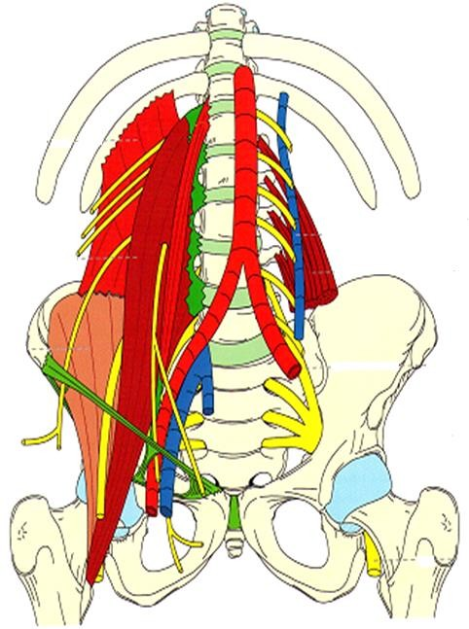

II-Le plexus sacral:
A-Définition:
Complexe nerveux mixte destiné à la ceinture pelvienne et au membre pelvien.

Slide 6
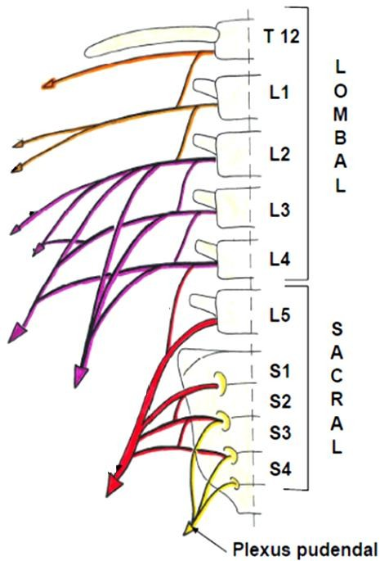
II-Le plexus sacral:
B-Constitution:
-Union du tronc lombo-sacral et des
branches ventrales de S1 S2 S3
La branche ventrale de L5 s’unit avec l’anastomose qui provient de L4 pour former le tronc lombo-sacral
La branche ventrale du S1 s’anastomose avec le tronc lombo- sacral.
Les branches ventrales des S2 S3 se
divisent chacune en 2 branches:
-deux branches rejoignent le tronc lombo-sacré et la branche ventrale de S1.
-deux branches rejoignent le plexus
pudental.

Slide 7
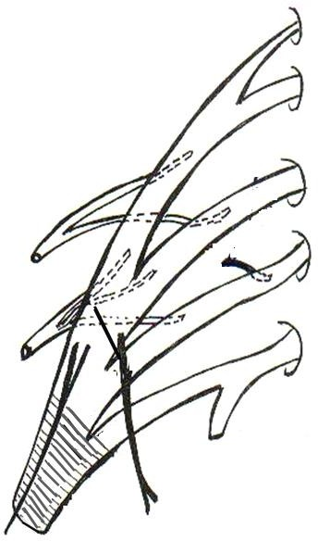




II-Le plexus sacral:
C- Distribution :
-Collatérale: 5branches :
1-Le nerf du muscle piriforme 2-Le nerf glutéal supérieur
Le nerf du muscle obturateur interne et
du jumeau supérieur
Le nerf du carré fémoral et du jumeau
inférieur
L4
L5
S1
2
1
S2
S3
5-Le nerf glutéal inférieur et cutané postérieur de la cuisse
-Terminale: le nerf sciatique
5
3
4
Nerf sciatique

Slide 8
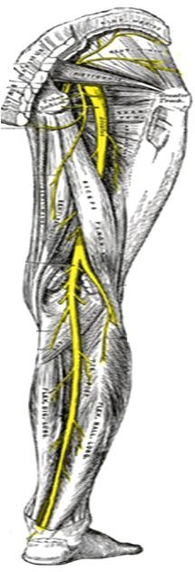

III-Le nerf sciatique:
A-Définition:
Nerf mixte ; le plus long et le plus volumineux de
l’organisme.

Slide 9
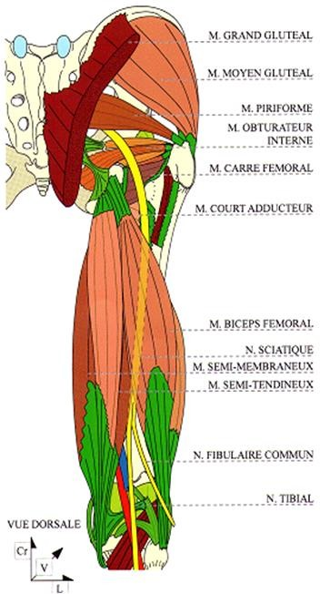
III-Le nerf sciatique:
B-Origine-Trajet-Terminaison:
Il nait dans le bassin par la réunion des branches du plexus sacral
Il sort du bassin par le foramen infra-piriforme
-De direction en bas et en dehors dans la région glutéale
-Parcourt verticalement la cuisse
Il se termine au sommet de la fosse poplitée en deux branches terminales :
-Nerf tibial
-Nerf fibulaire commun

Slide 10
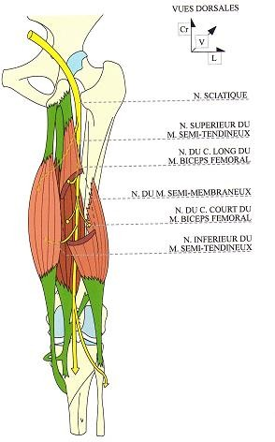
III-Le nerf sciatique:
C-Branches collatérales:
1-Le nerf articulaire de la hanche 2-Le nerf du chef long du biceps
fémoral
Le nerf supérieur du semi- tendineux
Le nerf inférieur du semi- tendineux
Le nerf du grand adducteur 6-le nerf du semi-membraneux
Le nerf du chef court du biceps fémoral
Le nerf articulaire du genou

Slide 11
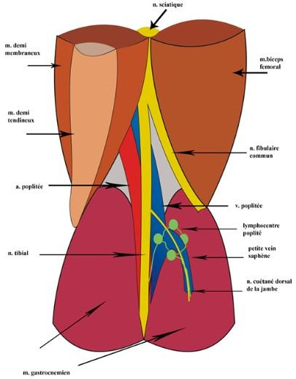
III-Le nerf sciatique:
D-Branches terminales:
1-Nerf fibulaire commun 2-Nerf tibial
1
2

Slide 12
D-1-Le nerf fibulaire commun:
a-Définition:
C’est un nerf mixte, branche de bifurcation latérale du nerf sciatique.
D-1

Slide 13
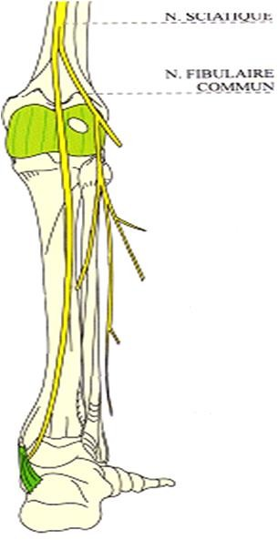
b-Origine-trajet-terminaison:
Il naît à l’angle supérieur de la fosse poplitée
Il descend en bas et en dehors le long du bord médial du muscle biceps fémoral
Il se termine sur la face latérale du col de la fibula en donnant deux branches :
-Nerf fibulaire superficiel
-Nerf fibulaire profond

Slide 14
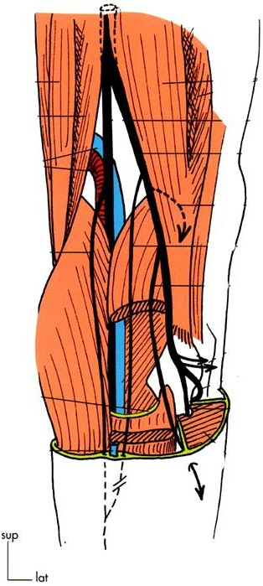




Branches collatérales:
D-1
1
Le rameau articulaire du genou
Le rameau anastomotique fibulaire
Le nerf cutané sural latéral
2
3

Slide 15
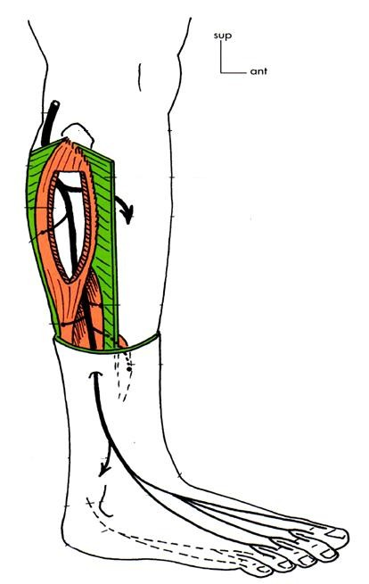



d-Branches terminales:
D-1
1-Nerf fibulaire superficielle
1
2
2-Nerf fibulaire profond

Slide 16

d-Branches terminales:
1-Nerf fibulaire superficielle :
Il naît à la face latérale du col fibulaire
Il descend verticalement , un peu oblique en avant dans la loge latérale de la jambe

Slide 17
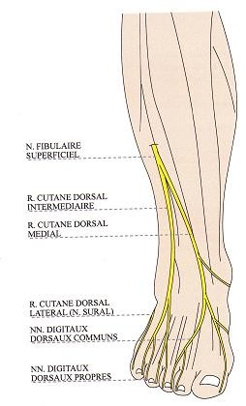
d-Branches terminales:
1-Nerf fibulaire superficielle :
Devient superficiel au ¼ distal de la jambe
Il se diviser en ses deux branches terminales :
-Le nerf cutané dorsal médial
-Le nerf cutané dorsal intermédiaire

Slide 18

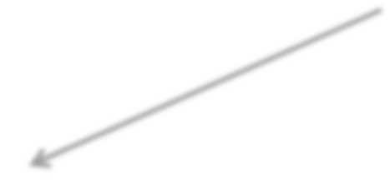
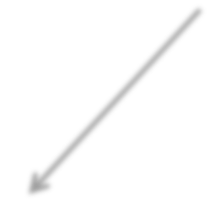
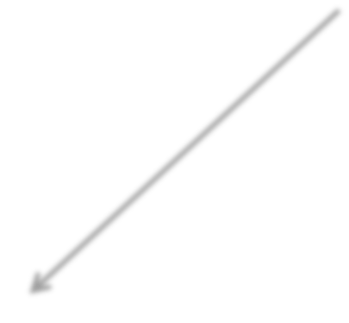

d-Branches terminales:
1-Nerf fibulaire superficielle :
-Collatérales:
1-Rameaux musculaires : Long et court fibulaire.
1
2-Rameaux cutanés ( rameau malléolaire latéral ) : partie inférieure de la face latérale de la jambe et de la malléole latérale.
2

Slide 19
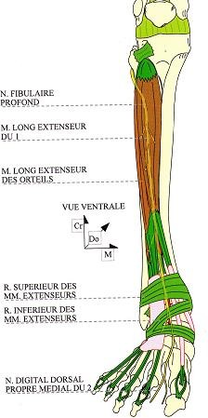
d-Branches terminales:
2-Nerf fibulaire profond :
Il se dirige en avant, en dedans , traverse le SIMA pour rejoindre la loge ventrale de la jambe ; descend verticalement accompagnée par l’artère tibiale antérieure.

Slide 20
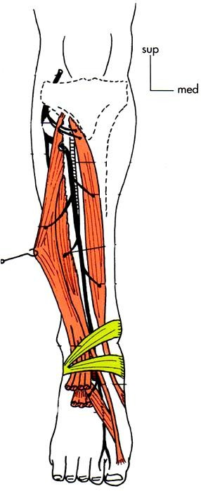
d-Branches terminales:
2-Nerf fibulaire profond :
Chemine sous le rétinaculum des extenseurs ; se termine au bord distal de ce ligament
Il donne deux rameaux terminaux médial et latéral

Slide 21




d-Branches terminales:
2-Nerf fibulaire profond :
-Collatérales:
Rameaux musculaires pour le tibial antérieur , long extenseur de l’hallux ,le long extenseur des orteils et le 3ème fibulaire
Rameau articulaire pour la face ventrale de la talo-crurale
1

Slide 22
D-2-Le nerf tibial:
a-Définition:
C’est un nerf mixte ; Branche de bifurcation médiale du nerf
ischiatique ; c’est la plus volumineuse branche de bifurcation .
D-2

Slide 23
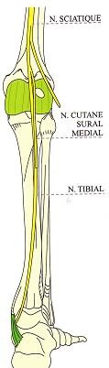
D-2-Le nerf tibial:
b-Origine-trajet-terminaison:
Il prend naissance à la partie crâniale de la fosse poplitée
Le nerf continue le trajet du nerf sciatique
-Il traverse la fosse poplitée le long de sa diagonale verticale.
-Il s’engage en avant de l’arcade tendineuse du soléaire , puis parcourt la région dorsale de la jambe ; se dirige en arrière et en dedans dans la région rétro- malléolaire médiale.

Slide 24
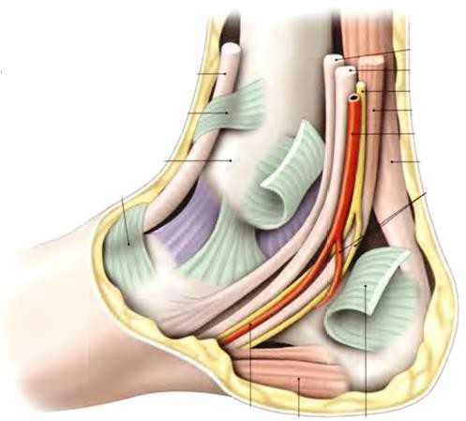

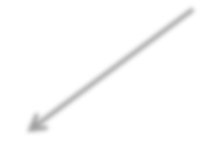
D-2-Le nerf tibial:
b-Origine-trajet-terminaison:
Il atteint le canal tarsien où il se termine en se divisant en deux branches terminales :nerfs plantaires médial et latéral(1).
1

Slide 25
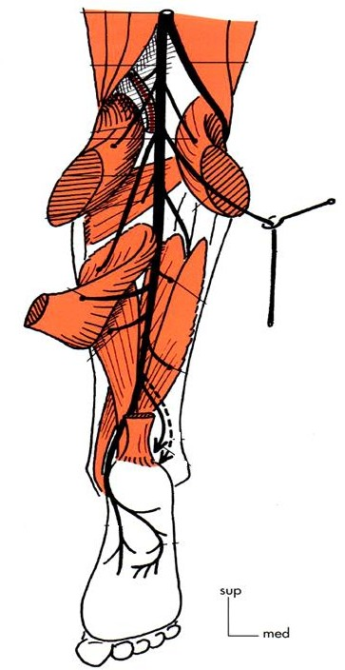





D-2-Le nerf tibial:
c-Branches collatérales:
1
4
Dans la fosse poplité
Nerf médial et latéral du muscle gastrocnémien
Nerf du muscle plantaire 3-Nerf du muscle poplité
Nerf supérieur du muscle soléaire
Rameaux articulaires pour le genou
Rameau cutané : le nerf sural médial
3
6

Slide 26
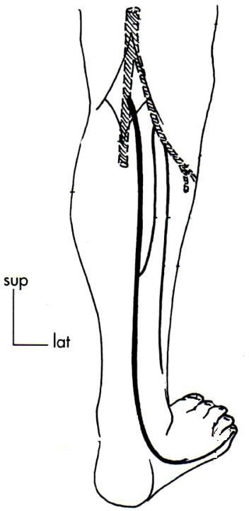



D-2-Le nerf tibial:
c-Branches collatérales:
Dans la fosse poplité
-Rameau cutané : le nerf sural médial(1) qui descend derrière les gastrocnémiens .
-Il devient superficiel à mi- hauteur de la jambe et s’anastomose avec le rameau communiquant fibulaire pour devenir le nerf sural(2),
-Passe sous la malléole fibulaire et se termine en donnant le nerf dorsal latéral du pied(3)
1
2
3

Slide 27
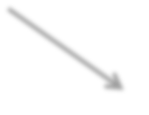
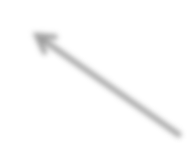
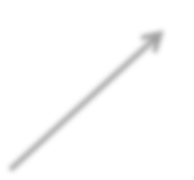



c-Branches collatérales:
A la jambe
1-Le nerf inférieur du soléaire 2-Le nerf du tibial postérieur
Le nerf du long fléchisseur des orteils
Le nerf du long fléchisseur de l’hallux
Rameaux articulaires pour la partie médiale de la talo-crurale
Nerf calcanéen médial (pour les téguments de la partie médiale et postérieure du talon)
1
2
3
4
5
6

Slide 28
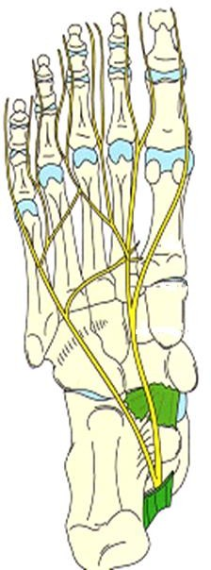
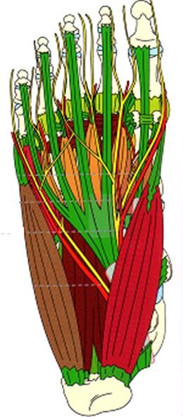




D-2-Le nerf tibial:
d- Branches terminales:
1-Nerf plantaire médial 2-Nerf plantaire latéral
1
2

Slide 29
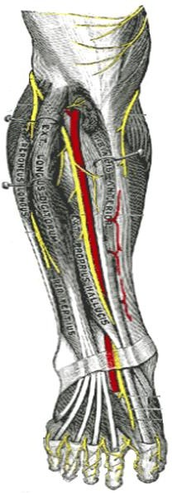
IV- Territoires d’innervation:
1-Motrice:

Slide 30
IV- Territoires d’innervation:
1-Motrice:
Nerf | Région glutéale | La cuisse | La jambe | Le pied
Collatérales du Plexus sacral | Sauf l’obturateur externe
Nerf sciatique |  | -Loge postérieure -Faisceau inférieur du grand adducteur
Nerf fibulaire commun |  |  | Loge antérieure et latérale | Dos du pied
Nerf fibulaire superficiel |  |  | Loge latérale
Nerf fibulaire profond |  |  | Loge antérieure | Dos du pied
Nerf tibial |  |  | Loge postérieure | Région plantaire

Slide 31
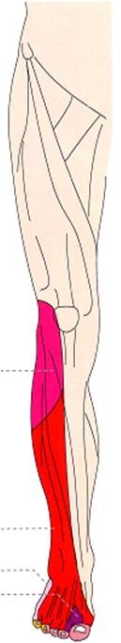
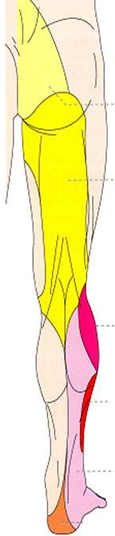








IV- Territoires d’innervation:
2-Sensitive:
a-Nerf cutané postérieur de la cuisse
b-Nerf fibulaire commun:(par le nerf cutané sural latéral)
c-Nerf fibulaire superficiel
a
d-Nerf fibulaire profond e-Nerf tibial:(par le nerf
cutané sural médial et le nerf sural)
b
b
c
c
e
e
d

Slide 32
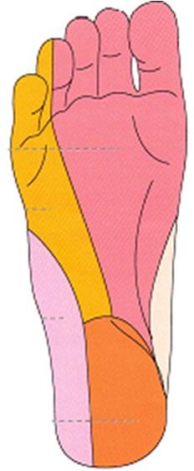




IV- Territoires d’innervation:
2-Sensitive:
f-Nerf tibial:
1-rameau calcanéen médial 2-rameau calcanéen latéral 3-le nerf plantaire médial
4-la nerf plantaire latéral
3
4
2
1

Slide 33
Références :
Anatomie de l’appareil locomoteur « DUFOUR »
Le cours d’anatomie « HAMMOUDI »
Névrologie du membre pelvien«BOUKERCHE»
Anatomie clinique « KAMINA »
Atlas d’anatomie « NETTER »

